Slide 1
THỜI GIAN, GIỜ VÀ LỊCH
9
Chủ đề
Bài 35: CÁC NGÀY TRONG TUẦN
(trang 76 - 77)

Slide 2
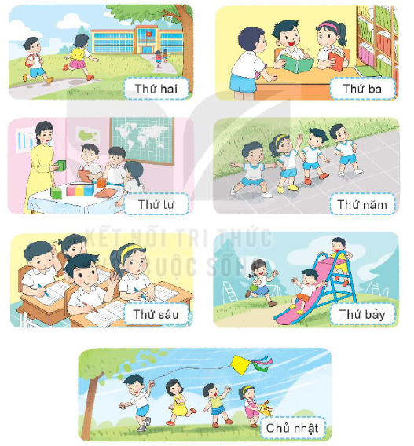
Một tuần lễ gồm 7 ngày là: thứ hai, thứ ba,
thứ tư,
thứ năm, thứ sáu,
thứ bảy và chủ nhật

Slide 3
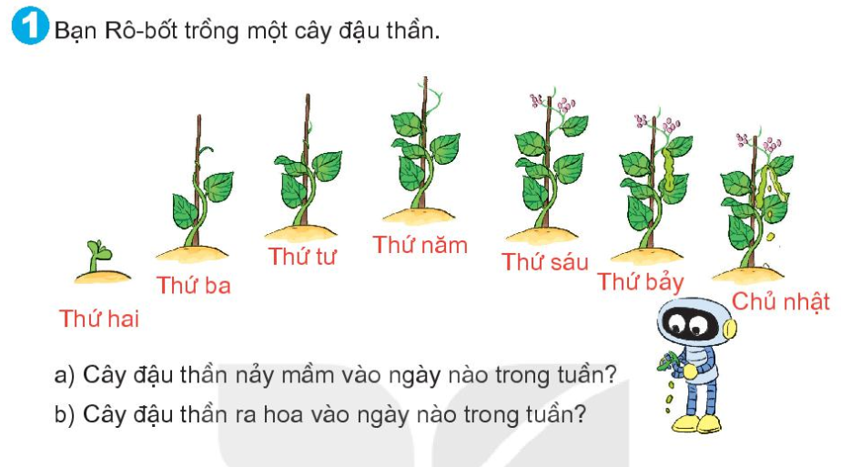
Cây đậu thần nảy mầm vào Thứ Hai, thứ Ba, thứ Tư trong tuần.
b) Cây đậu thần ra hoa vào ngày: thứ Sáu, thứ Bảy, Chủ nhật trong tuần.

Slide 4
(
Nghỉ giải lao

Slide 5
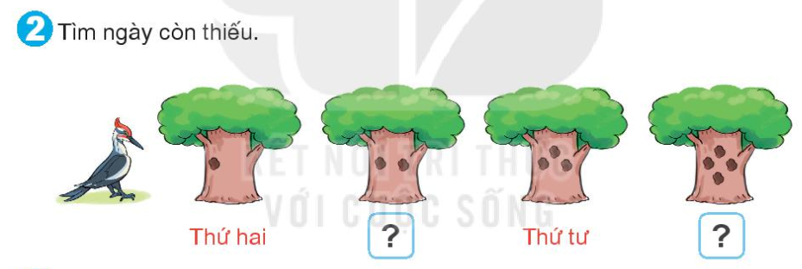
Thứ ba
Thứ năm

Slide 6
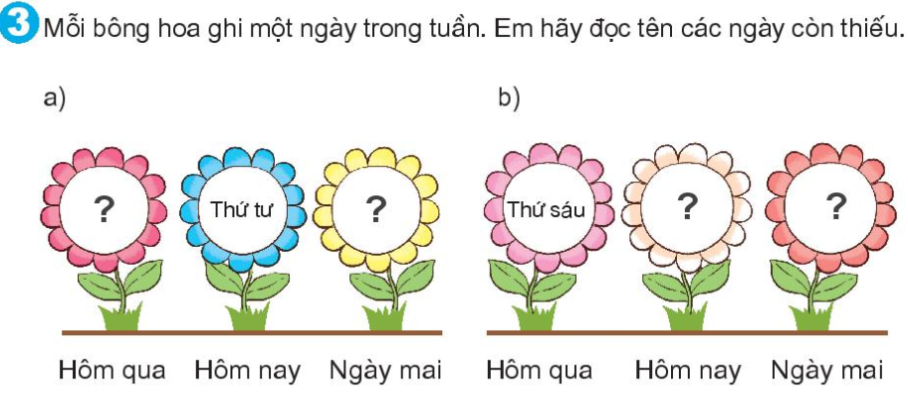
Thứ ba
Thứ năm
Thứ bảy
Chủ nhật

Slide 7
(
KẾT NỐI VÀ VẬN DỤNG

